Slide 1
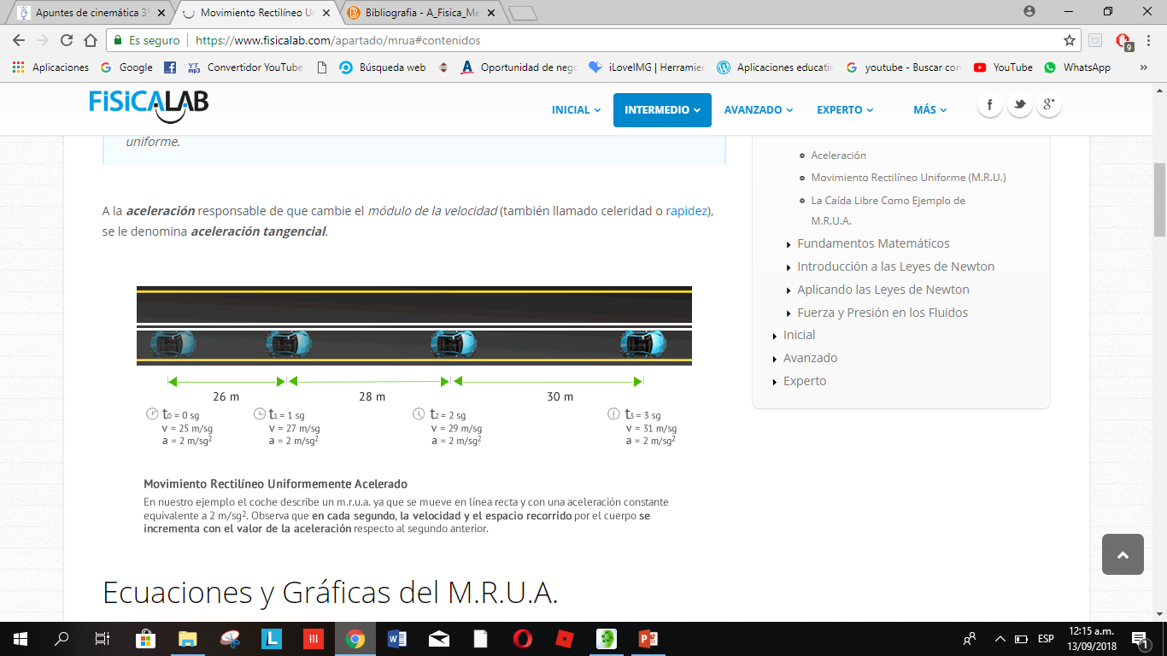
MOVIMIENTO RECTILÍNEO UNIFORMEMENTE
ACELERADO (m.r.u.a)
Definición: Un cuerpo realiza un movimiento rectilíneo uniformemente acelerado (m.r.u.a.) o movimiento rectilíneo uniformemente variado (m.r.u.v.) cuando su trayectoria es una línea recta y su aceleración es constante. Esto implica que la velocidad aumenta o disminuye su módulo de manera uniforme.
A la aceleración responsable de que cambie el módulo de la velocidad (también llamado rapidez), se le denomina aceleración tangencial.

Slide 2
ECUACIONES Y GRÁFICAS
DEL M.R.U.A.

Slide 3
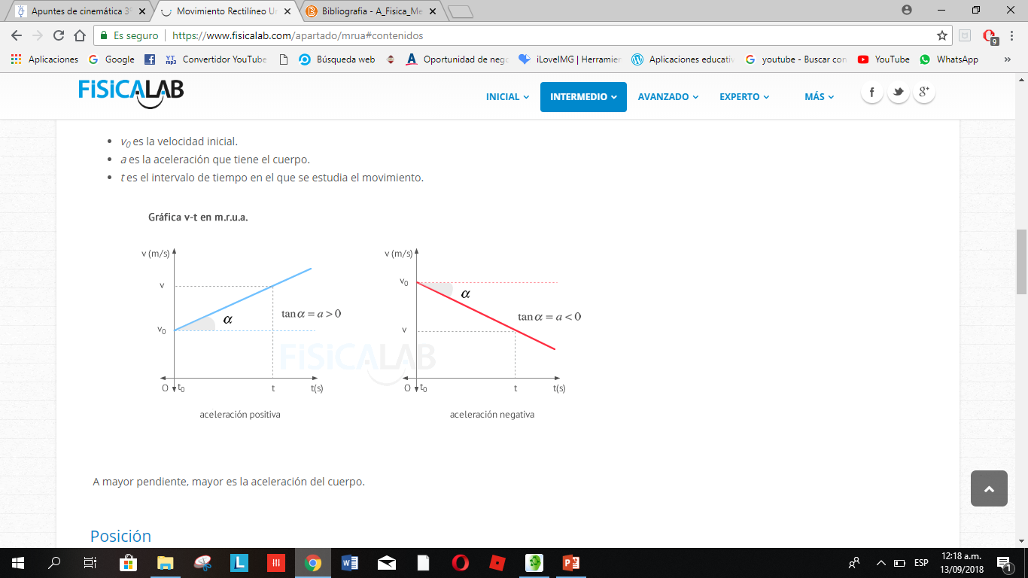
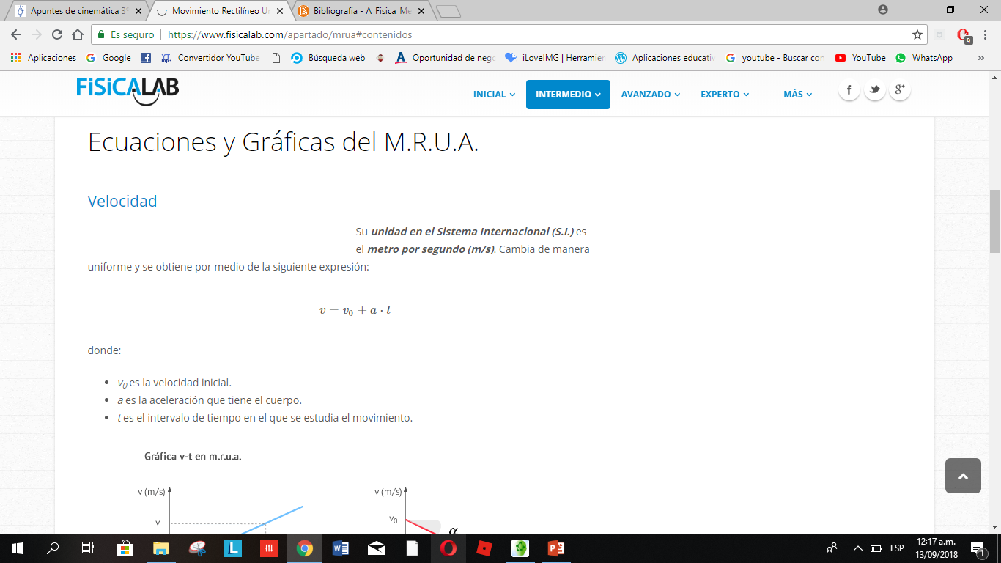
Velocidad
Su unidad en el Sistema Internacional (S.I.) es el metro por segundo (m/s). Cambia de manera uniforme y se obtiene por medio de la siguiente expresión:
donde:
V0 es la velocidad inicial.
a es la aceleración que tiene el cuerpo.
t es el intervalo de tiempo en el que se estudia el movimiento.
NOTA: A mayor pendiente, mayor es la aceleración del cuerpo.

Slide 4
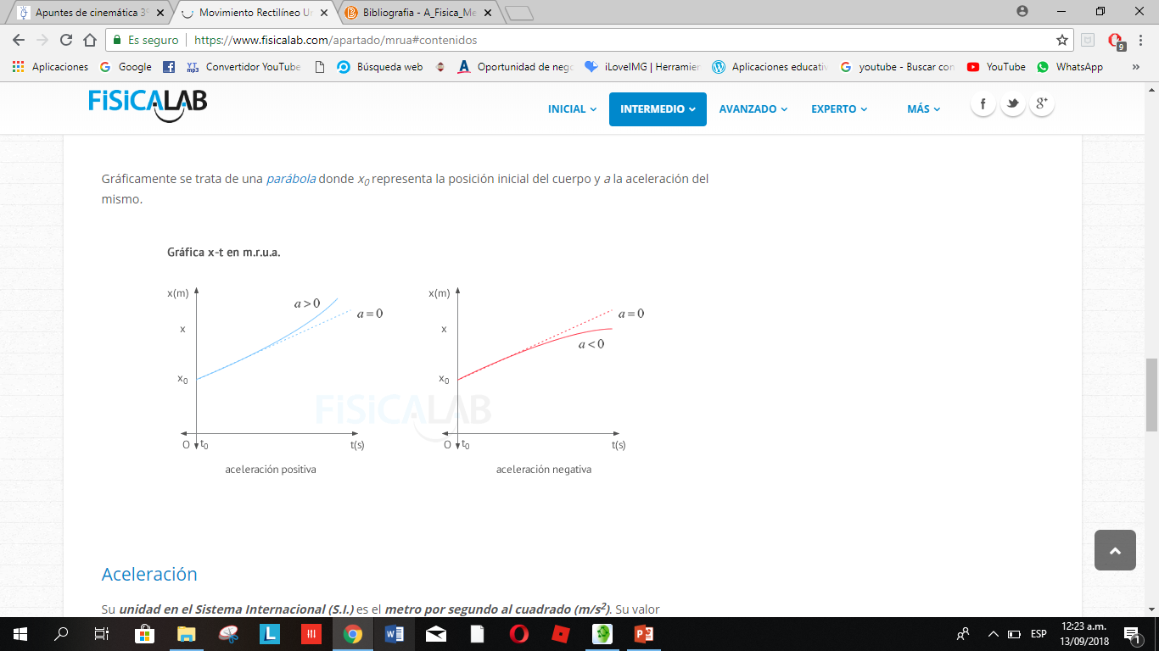
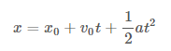
Posición
Su unidad en el Sistema Internacional (S.I.) es el metro (m) y se calcula mediante la siguiente expresión:
Donde:
X0 es las posición inicial.
V0 es la velocidad inicial.
a es la aceleración.
t es el intervalo de tiempo en el que se estudia el movimiento.
NOTA: Gráficamente se trata de una parábola donde X0 representa la posición inicial del cuerpo y a la aceleración del mismo.

Slide 5
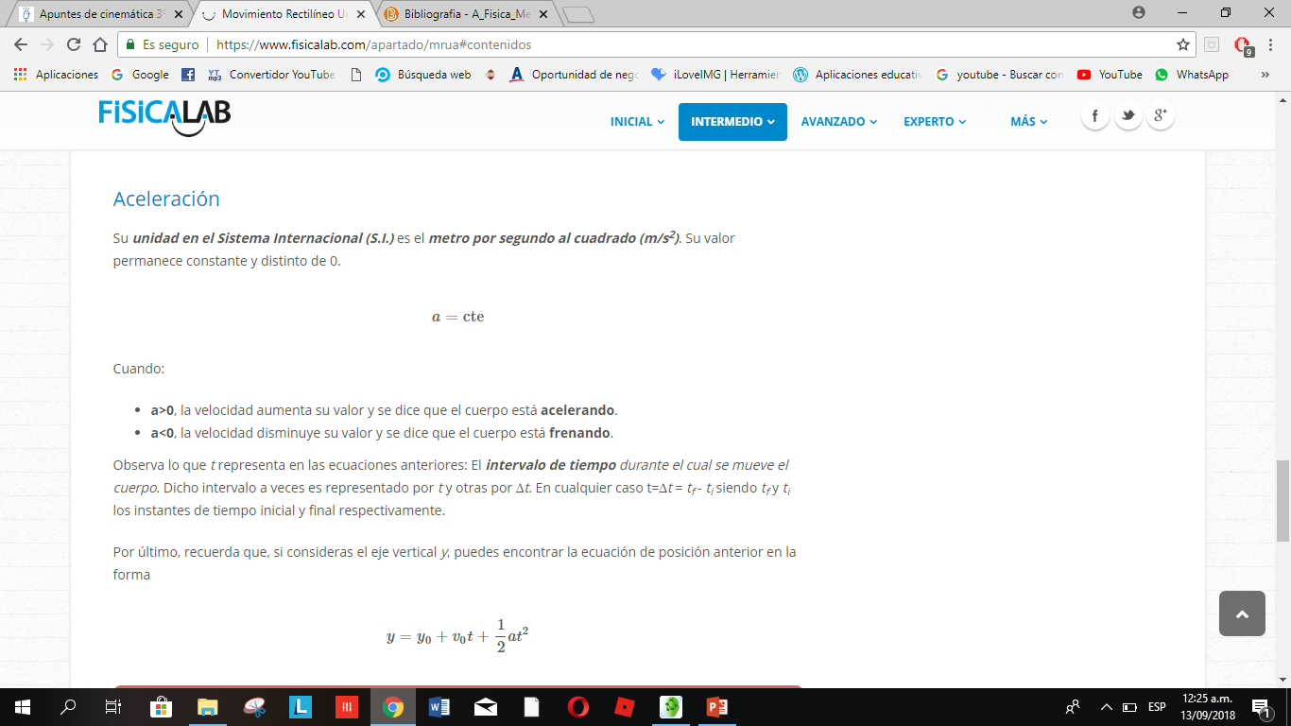
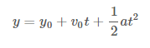
Aceleración
Su unidad en el Sistema Internacional (S.I.) es el metro por segundo al cuadrado (m/s2). Su valor permanece constante y distinto de 0.
Cuando:
a>0, la velocidad aumenta su valor y se dice que el cuerpo está acelerando.
a<0, la velocidad disminuye su valor y se dice que el cuerpo está frenando.
Si consideramos el eje vertical y, podemos encontrar la ecuación de posición anterior en la forma:

